Slide 1

1000-jähriges Reich

Slide 2

Einleitung
Die Fülle der Zeit
Altes Testament
Neues Testament
Vorbilder
Das Zeitalter der Zeitalter
Die Erfüllung der Zeiten
Zeit
Vergangenes Zeitalter
Vergangenes Zeitalter
Gegenwärtiges Zeitalter
Zukünftiges Zeitalter
Dispensationalismus = Einteilung der biblischen Geschichte
in Zeitalter/Haushaltungen

Slide 3
Einleitung
„Er hat uns ja das Geheimnis seines Willens zu erkennen gegeben nach seinem Wohlgefallen, das er sich vorgenommen hat in ihm für die Verwaltung bei der Erfüllung der Zeiten; alles zusammenzufassen in dem Christus, das, was in den Himmeln, und das, was auf der Erde ist – in ihm.“ Eph 1,9-10
1. Himmel Atmosphärischer Himmel
2. Himmel Kosmischer Himmel
3. Himmel Wohnort Gottes

Slide 4
1000-jähriges Reich
75 Tage Übergang:
Das Gräuel der Verwüstung wird vernichtet
Das Tier und der falsche Prophet lebendig in den Feuersee
Satan für 1000 Jahre im Abyss gebunden
Völkergericht im Tal Joschafat
Auferstehung der AT-Heiligen
Auferstehung der Trübsal-Heiligen
Hochzeitsmahl des Lammes
Zeitalter der Herrschaft 1000 Jahre (6x in Offb 20,1-6)

Slide 5
Bund (Segen)
Der Neue Bund: Jer 31,31-34
Bestätigung des Bundes: Jes 55,3; 59,21; 61,8-9;
Jer 32,40; Hes 16,60; 34,25-31; 37,26-28;
Röm 11,26-27

Slide 6
Bund (Segen)
9 Bestimmungen des Bundes
„Siehe, Tage kommen, spricht der HERR, da schließe ich mit dem Haus Israel und mit dem Haus Juda einen neuen Bund:“ Jer 31,31
„Denn dies ist der Bund, den ich dem Haus Israel errichten werde nach jenen Tagen, spricht der Herr:“ Hebr 8,10a
1. Bestimmung: Einseitiger Bund zwischen Gott und ganz Israel

Slide 7
Bund (Segen)
9 Bestimmungen des Bundes
„nicht wie der Bund, den ich mit ihren Vätern geschlossen habe an dem Tag, als ich sie bei der Hand fasste, um sie aus dem Land Ägypten herauszuführen – diesen meinen Bund haben sie gebrochen, obwohl ich doch ihr Herr war, spricht der HERR.“ Jer 31,32
„Indem er von einem »neuen« Bund spricht, hat er den ersten für veraltet erklärt; was aber veraltet und sich überlebt, ist dem Verschwinden nahe.“ Hebr 8,13
2. Bestimmung: Klare Trennung vom Bund mit Mose

Slide 8
Bund (Segen)
9 Bestimmungen des Bundes
„Sondern das ist der Bund, den ich mit dem Haus Israel nach jenen Tagen schließen werde, spricht der HERR: Ich lege mein Gesetz in ihr Inneres und werde es auf ihr Herz schreiben.“ Jer 31,33a
„Und ich werde meinen Geist in euer Inneres geben; und ich werde machen, dass ihr in meinen Ordnungen lebt und meine Rechtsbestimmungen bewahrt und tut.“ Hes 36,27
3. Bestimmung: Der Hl. Geist wird dauerhaft im (jüdischen) Menschen wohnen

Slide 9
Bund (Segen)
9 Bestimmungen des Bundes
„Und ich werde ihr Gott sein, und sie werden mein Volk sein.“ Jer 31,33b
„Du bist mein Volk! Und er wird sagen: Mein Gott!“ Hos 2,25b
4. Bestimmung: Nationale Wiedergeburt Israels

Slide 10
Bund (Segen)
9 Bestimmungen des Bundes
„Dann wird nicht mehr einer seinen Nächsten oder einer seinen Bruder lehren und sagen: Erkennt den HERRN! Denn sie alle werden mich erkennen von ihrem Kleinsten bis zu ihrem Größten, spricht der HERR.“ Jer 31,34a
„und so wird ganz Israel gerettet werden,“ Röm 11,26a
5. Bestimmung: Die Wiedergeburt Israels betrifft alle Juden

Slide 11
Bund (Segen)
9 Bestimmungen des Bundes
„Denn ich werde ihre Schuld vergeben und an ihre Sünde nicht mehr denken.“ Jer 31,34b
„denn unmöglich kann Blut von Stieren und Böcken Sünden wegnehmen.“ Hebr 10,4
6. Bestimmung: Sündenvergebung ist möglich

Slide 12
Bund (Segen)
9 Bestimmungen des Bundes
„Und ich werde einen Bund des Friedens mit ihnen schließen und werde die bösen Tiere aus dem Land austilgen; und in der Wüste werden sie sicher wohnen und in den Wäldern schlafen. Und ich werde sie und die Umgebungen meines Hügels zum Segen machen; und ich werde den Regen fallen lassen zu seiner Zeit, Regengüsse des Segens werden es sein. Und der Baum des Feldes wird seine Frucht geben, und das Land wird seinen Ertrag geben; und sie werden in ihrem Land sicher sein.“ Hes 34,25-27
7. Bestimmung: Israel wird mit materiellen Segnungen überschüttet

Slide 13
Bund (Segen)
9 Bestimmungen des Bundes
„Und ich schließe mit ihnen einen Bund des Friedens, ein ewiger Bund wird es mit ihnen sein; den gebe ich ihnen und lasse sie zahlreich werden und setze mein Heiligtum in ihre Mitte für ewig. Und meine Wohnung wird über ihnen sein; und ich werde ihnen zum Gott und sie werden mir zum Volk sein. Und die Nationen werden erkennen, dass ich der HERR bin, der Israel heiligt, wenn mein Heiligtum für ewig in ihrer Mitte ist.“ Hes 37,26-28
8. Bestimmung: Gott wird einen Tempel errichten

Slide 14
Bund (Segen)
9 Bestimmungen des Bundes
„und viele Völker werden hingehen und sagen: Kommt, lasst uns hinaufziehen zum Berg des HERRN, zum Haus des Gottes Jakobs, dass er uns aufgrund seiner Wege belehrt und wir auf seinen Pfaden gehen! Denn von Zion wird Weisung ausgehen und das Wort des HERRN von Jerusalem. Und er wird richten zwischen den Nationen und Recht sprechen für viele Völker.“ Jes 2,3-4a
9. Bestimmung: Ein neues Gesetz

Slide 15
Bund (Segen)
9 Bestimmungen des Bundes
Einseitiger Bund zwischen Gott und ganz Israel
Klare Trennung vom Bund mit Mose
Der Hl. Geist wird dauerhaft im (jüdischen) Menschen wohnen
Nationale Wiedergeburt Israels
Die Wiedergeburt Israels betrifft alle Juden
Sündenvergebung ist möglich
Israel wird mit materiellen Segnungen überschüttet
Gott wird einen Tempel errichten
Ein neues Gesetz

Slide 16
Bund (Segen)
Bund mit | Repräsentant für | Beding- ungen | Bundesschluss | Gültigkeitsdauer
Adam | Menschheit | Ja | Einseitig | Begrenzt
Noah | Menschheit | Nein | Einseitig | Ewig
Abraham | Israel | Nein | Einseitig | Ewig
Mose | Israel | Ja | Zweiseitig | Begrenzt
David | Haus Davids | Nein | Einseitig | Ewig
Zedekia Nebukadnezar | Israel Nationen | Ja | Dreiseitig | Begrenzt
Israel | Israel | Nein | Einseitig | Ewig

Slide 17
Entwicklung (Niedergang)
Abfall kommt ins Friedensreich
„Und es wird dort keinen Säugling mehr geben, der nur wenige Tage alt wird, und keinen Greis, der seine Tage nicht erfüllte. Denn der Jüngste wird im Alter von hundert Jahren sterben, und der Sündigende wird erst als Sohn von hundert Jahren verflucht werden.“ Jes 65,20

Slide 18
Entwicklung (Niedergang)
Aufstand unter der Führung Satans
„Und wenn die tausend Jahre vollendet sind, wird der Satan aus seinem Gefängnis losgelassen werden und wird hinausgehen, die Nationen zu verführen, die an den vier Ecken der Erde sind, den Gog und den Magog, um sie zum Krieg zu versammeln; deren Zahl ist wie der Sand des Meeres. Offb 20,7-8

Slide 19
Ende (Gericht)
Ewiger Feuersee
Lebendige Ungläubige:
„Und sie zogen herauf auf die Breite der Erde und umzingelten das Heerlager der Heiligen und die geliebte Stadt; und Feuer kam aus dem Himmel herab und verschlang sie.“ Offb 20,9
Tote Ungläubige:
„Und wenn jemand nicht geschrieben gefunden wurde in dem Buch des Lebens, so wurde er in den Feuersee geworfen.“ Offb 20,15

Slide 20
Die Beziehung der Gemeinde zum Neuen Bund
NT-Stellen des Neuen Bundes:
Mt 26,28; Mk 14,24; Lk 22,20; Röm 9,4; 1Kor 11,25; 2Kor 3,6; Gal 4,24; Hebr 7,22; 8,6-13; 9,15; 10,16.29; 12,24; 13,20

Slide 21
Die Beziehung der Gemeinde zum Neuen Bund
„Deshalb denkt daran, dass ihr, einst aus den Nationen dem Fleisch nach – »Unbeschnittene« genannt von der sogenannten »Beschneidung«, die im Fleisch mit Händen geschieht – 12 zu jener Zeit ohne Christus wart, ausgeschlossen vom Bürgerrecht Israels und Fremdlinge hinsichtlich der Bündnisse der Verheißung; und ihr hattet keine Hoffnung und wart ohne Gott in der Welt. 13 Jetzt aber, in Christus Jesus, seid ihr, die ihr einst fern wart, durch das Blut des Christus nahe geworden.“ Eph 2,11-13

Slide 22
Die Beziehung der Gemeinde zum Neuen Bund
„Denn er ist unser Friede. Er hat aus beiden eins gemacht und die Zwischenwand der Umzäunung, die Feindschaft, in seinem Fleisch abgebrochen. 15 Er hat das Gesetz der Gebote in Satzungen beseitigt, um die zwei – Frieden stiftend – in sich selbst zu einem neuen Menschen zu schaffen 16 und die beiden in einem Leib mit Gott zu versöhnen durch das Kreuz, durch das er die Feindschaft getötet hat.“ Eph 2,14-16
„Die Nationen sollen nämlich Miterben und Mitglieder am gleichen Leib sein und Mitteilhaber der Verheißung in Christus Jesus durch das Evangelium,“ Eph 3,6

Slide 23
Die Beziehung der Gemeinde zum Neuen Bund
Das NT Gebot der Schuldigkeit:
„Denn wenn die Nationen ihrer geistlichen Güter teilhaftig geworden sind, so sind sie verpflichtet, ihnen auch in den leiblichen zu dienen.“ Röm 15,27b

Slide 24
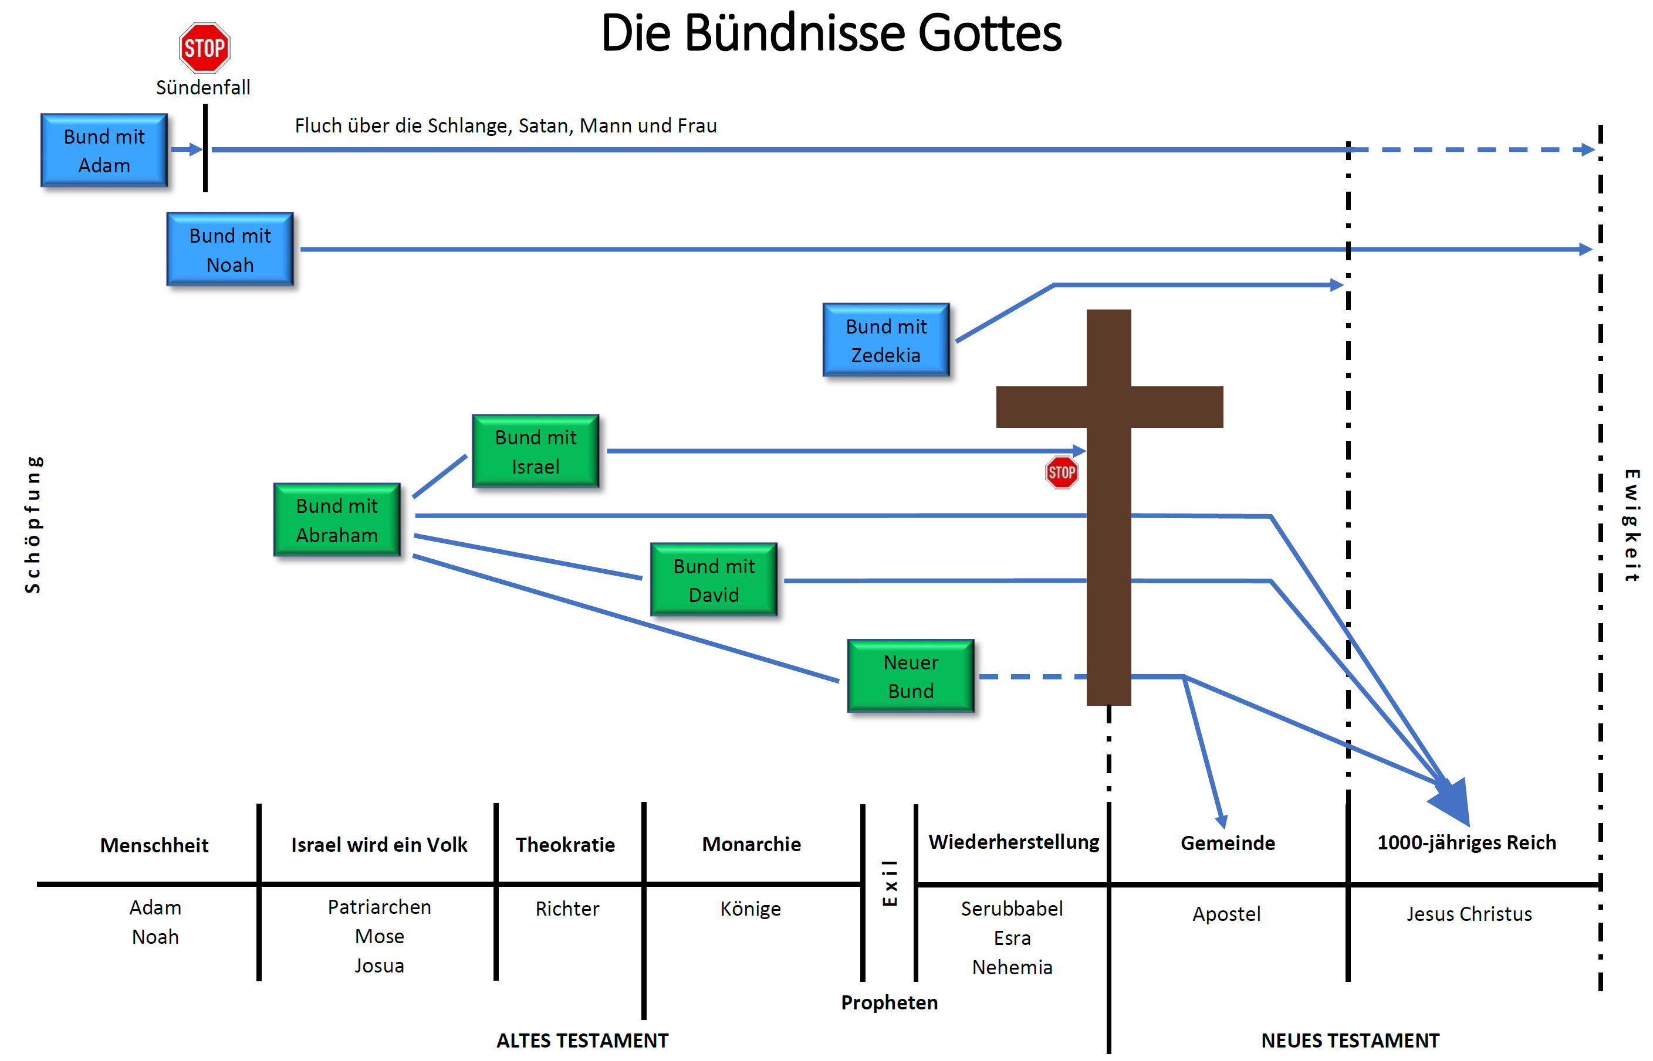

Slide 25
Die Grundlage des Neuen Bundes
„Und er (Jesus) nahm einen Kelch und dankte und gab ihnen den und sprach: Trinkt alle daraus! Denn dies ist mein Blut des Bundes, das für viele vergossen wird zur Vergebung der Sünden.“ Mt 26,27-28
„Die Grundlage der Errettung in jedem Zeitalter ist der Tod Christi;“ C. Ryrie
„Dem König der Zeitalter aber, dem unvergänglichen, unsichtbaren, alleinigen Gott, sei Ehre und Herrlichkeit von Ewigkeit zu Ewigkeit! Amen.“ 1Tim 1,17

Slide 26
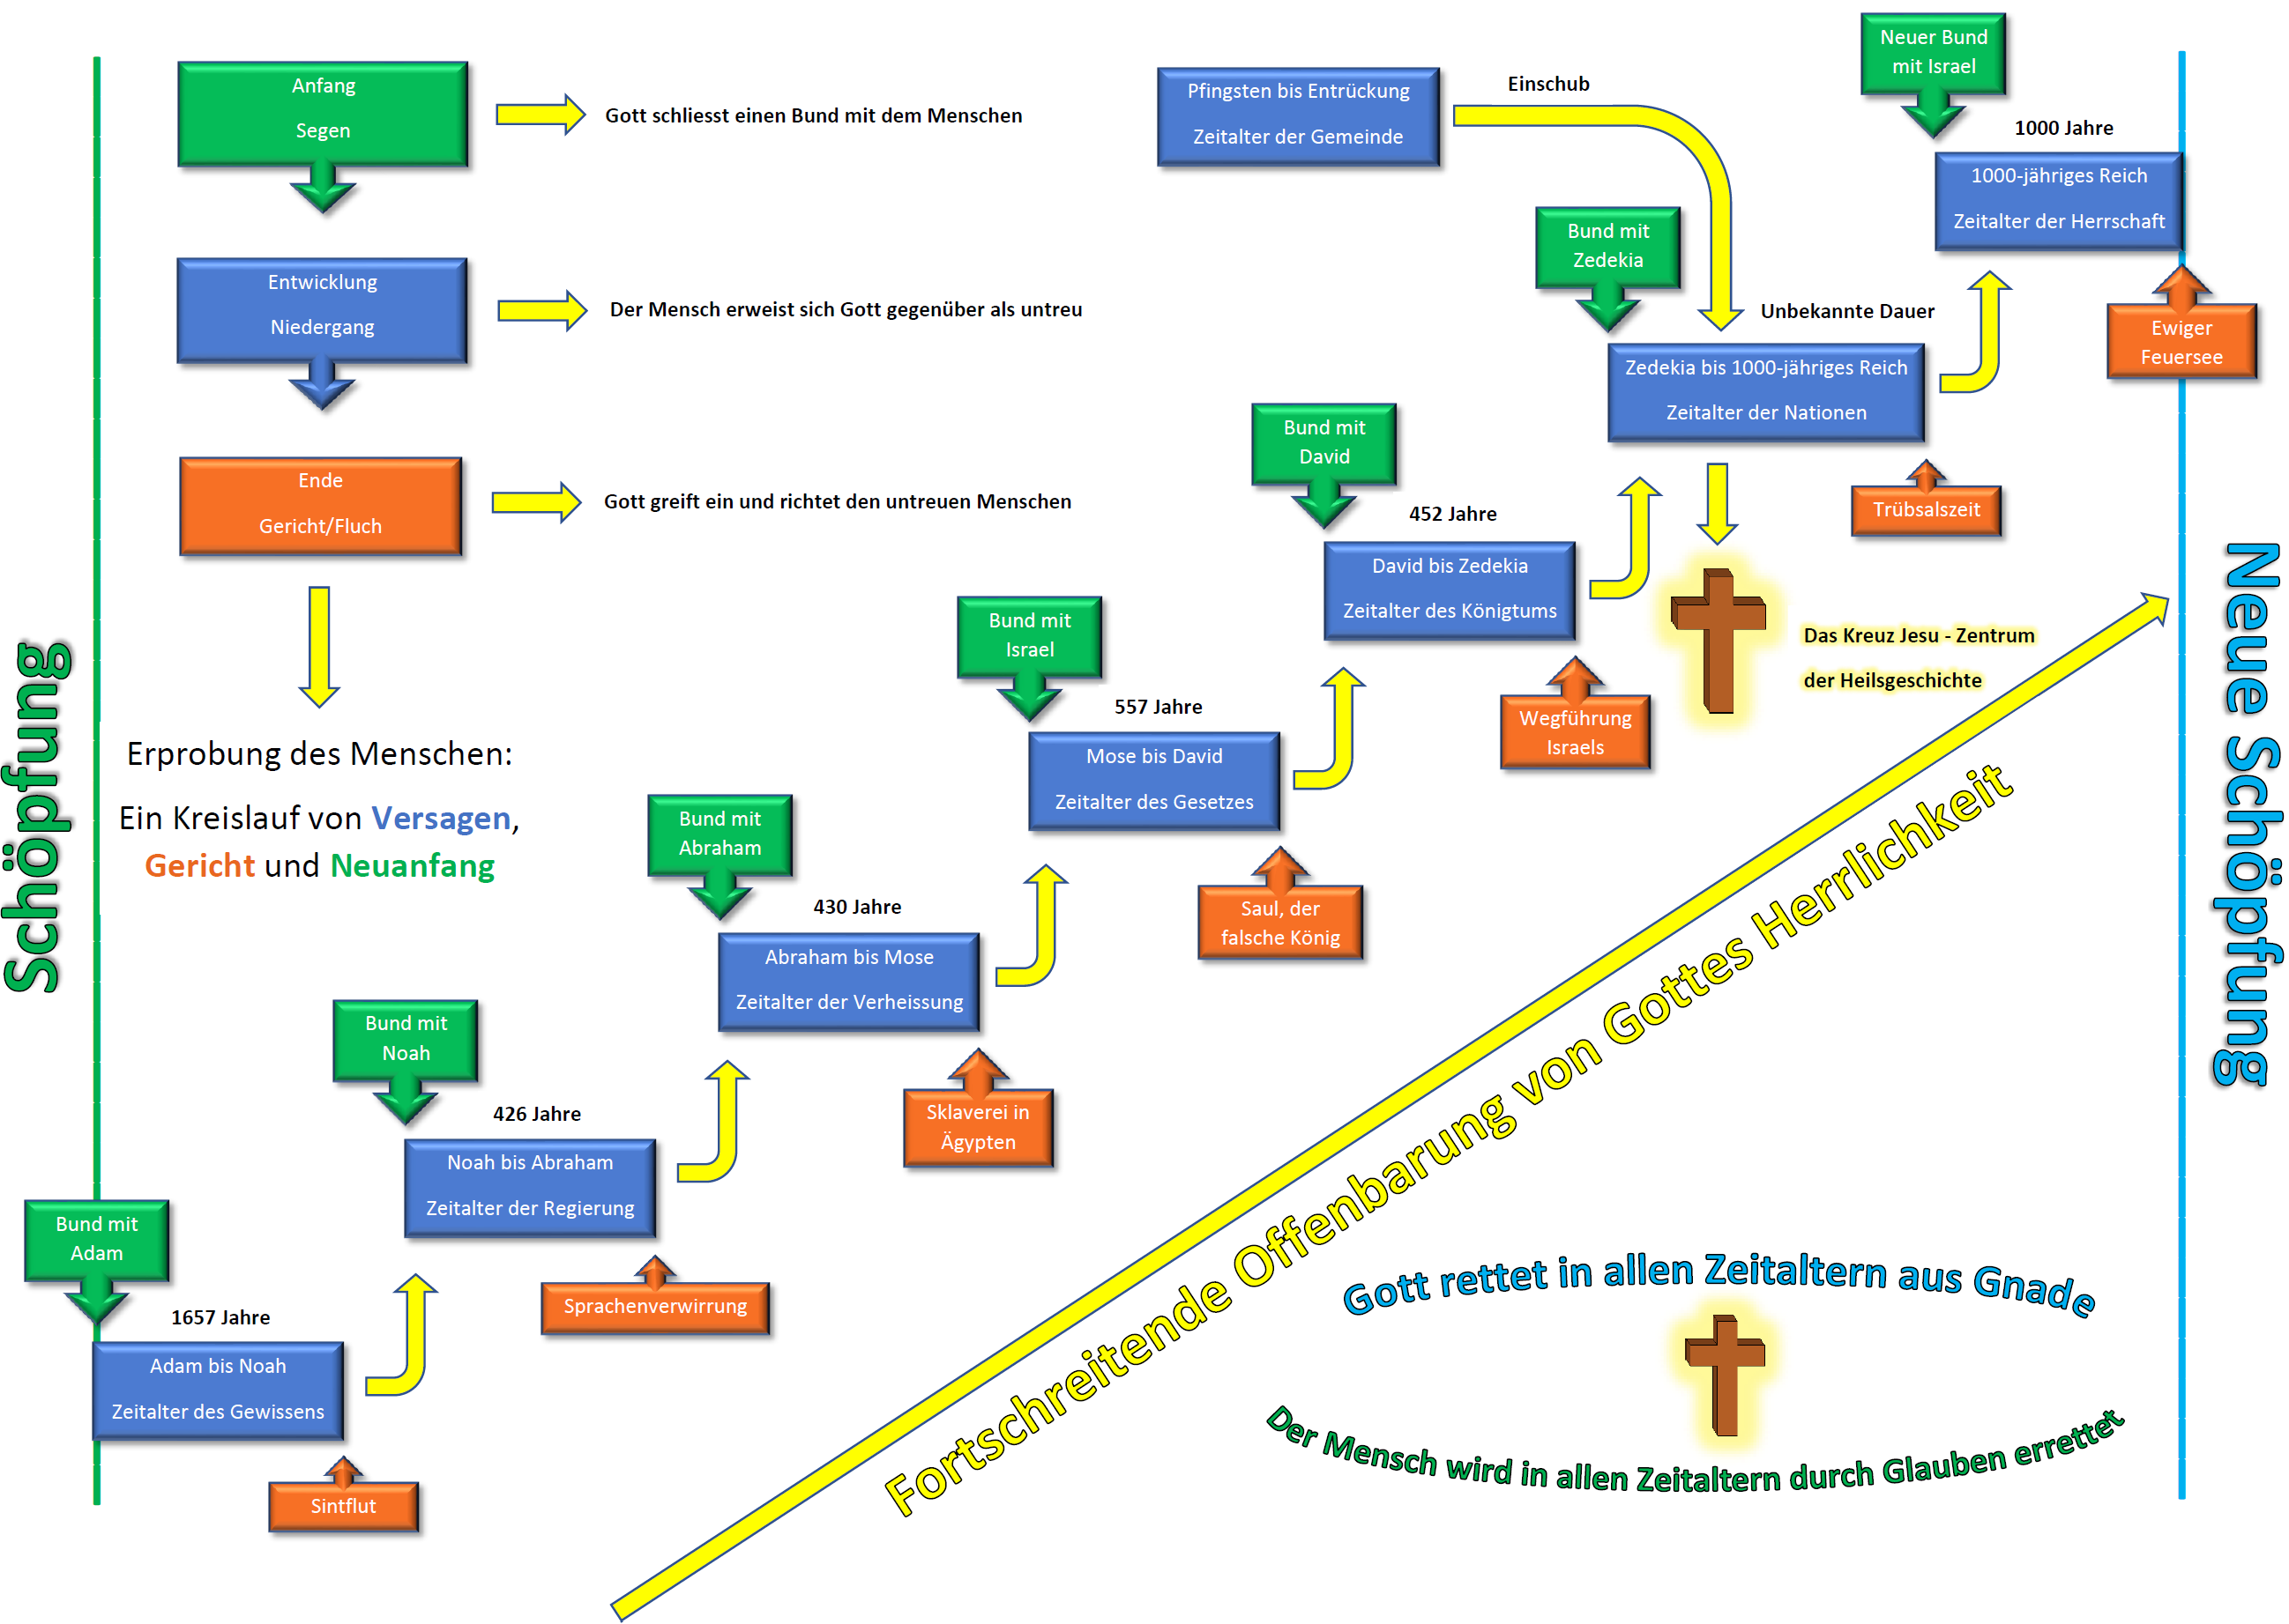

Slide 27
„Dem König der Zeitalter aber, dem unvergänglichen, unsichtbaren, alleinigen Gott, sei Ehre und Herrlichkeit von Ewigkeit zu Ewigkeit! Amen.“ 1Tim 1,17

Slide 28
1000-jähriges Reich

